Slide 1



УПОЛНОМОЧЕННЫЙ ПО ПРАВАМ РЕБЕНКА
В ИРКУТСКОЙ ОБЛАСТИ
Защита прав несовершеннолетних
в информационной среде
Афанасьева Татьяна Витальевна,
Уполномоченный по правам ребенка в Иркутской области

Slide 2
УПОЛНОМОЧЕННЫЙ ПО ПРАВАМ РЕБЕНКА
В ИРКУТСКОЙ ОБЛАСТИ
За 4 года отмечен рост числа преступлений,
совершенных н/л (+63%). В 2024 г. в основном
совершены имущественные преступления (106),
из них мошенничество – 45 случаев.
В 16 случаях был сбыт наркотиков.
За 4 года отмечен рост числа преступлений,
совершенных в отношении н/л - в 3,6 раза.
В 2024 г. совершено 102 имущественных преступления,
57 из них – мошенничество. В 44 – был незаконный
оборот порнографических материалов,
в 71 случае – преступления против половой свободы и
половой неприкосновенности. За 4 года количество
«половых» преступлений увеличилось в 4 раза.
00.00.2024
* ИКТ – информационно-коммуникационные технологии
2

Slide 3
УПОЛНОМОЧЕННЫЙ ПО ПРАВАМ РЕБЕНКА
В ИРКУТСКОЙ ОБЛАСТИ
ОСНОВНЫЕ ПРОБЛЕМЫ
ПУТИ РЕШЕНИЯ
* Недостаточное правовое просвещение обучающихся, родителей
* Низкая информированность педагогов о современных интернет-рисках
* Свободный доступ к противоправному контенту
* Недостаточное выявление преступных лиц, действующих через Интернет, как следствие - уход от ответственности!
* Отсутствие информации о привлечении к уголовной (административной) ответственности за совершенные преступления (правонарушения)
* Формирование цифровой культуры у детей, родителей и педагогов в сфере новых интернет-рисков и о способах к их противодействию
* Совершенствование деятельности в сфере мониторинга интернет-пространства, блокировки контента и взаимодействия с правоохранительными органами по вопросам выявления киберпреступников
* Внесение дополнительных мероприятий в План мероприятий Стратегии комплексной безопасности, с участием министерства по молодежной политике и Центра профилактики социально-негативных явлений в молодежной среде
* Регулярное информирование населения через СМИ по вопросам актуальных интернет-рисков, меры ответственности за совершенные деяния
* Обеспечение внеурочной и досуговой занятости, содействие трудоустройству несовершеннолетних
00.00.2024
Концепция информационной безопасности детей в Российской Федерации
План мероприятий по реализации в Иркутской области в 2024 - 2030 годах
Стратегии комплексной безопасности детей в Российской Федерации на период до 2030 года
3

Slide 4
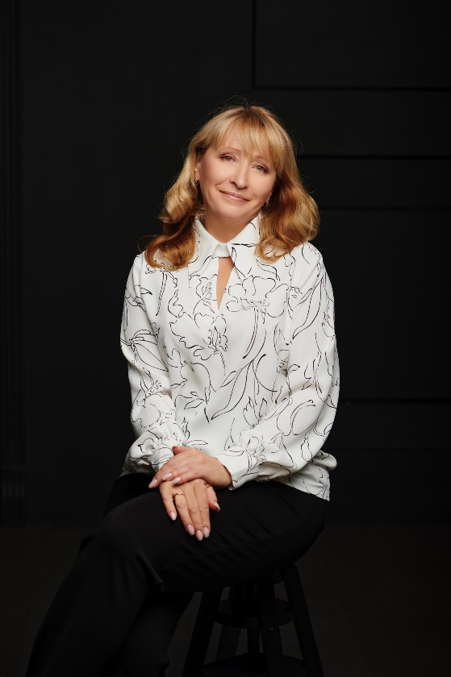
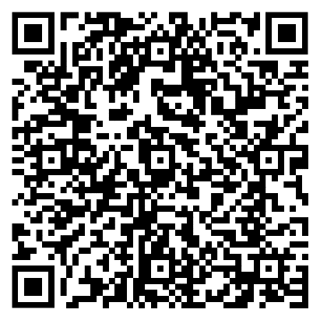
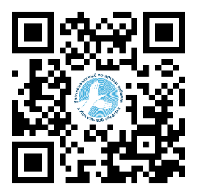
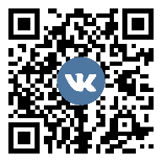
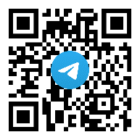
УПОЛНОМОЧЕННЫЙ ПО ПРАВАМ РЕБЕНКА
СПИКЕР
В ИРКУТСКОЙ ОБЛАСТИ
Афанасьева Татьяна Витальевна
Уполномоченный по правам ребенка в Иркутской области
Контакты:
телефон: 8(3952)34-19-17, 24-18-45
эл. почта: rebenok.irk@mail.ru
Социальные сети:
Телеграм: https://t.me/detstvo38
Вконтакте: https://vk.com/rebenokirk
Сайт:
адрес: https://irdeti.ru
Фотография
спикера
КАЛЕНДАРЬ ТВОЕЙ БЕЗОПАСНОСТИ
00.00.2024

